Slide 1
IT001 - NHẬP MÔN LẬP TRÌNH
CHƯƠNG 8: CON TRỎ (TT)
Cấp phát động (dynamic memory allocation) là một tính năng thiết yếu trong lập trình C++ giúp ta quản lý bộ nhớ linh hoạt và hiệu quả. Khác với cấp phát tĩnh (static memory allocation), cấp phát động cho phép ta phân bổ vùng nhớ khi cần thiết trong quá trình thực thi chương trình, tối ưu hóa việc sử dụng bộ nhớ và xây dựng các cấu trúc dữ liệu động mạnh mẽ.
Khoa Khoa học Máy tính

Slide 2
IT001 - NHẬP MÔN LẬP TRÌNH
CHƯƠNG 8.2: CON TRỎ CẤP PHÁT ĐỘNG
Cấp phát động (dynamic memory allocation) là một tính năng thiết yếu trong lập trình C++ giúp ta quản lý bộ nhớ linh hoạt và hiệu quả. Khác với cấp phát tĩnh (static memory allocation), cấp phát động cho phép ta phân bổ vùng nhớ khi cần thiết trong quá trình thực thi chương trình, tối ưu hóa việc sử dụng bộ nhớ và xây dựng các cấu trúc dữ liệu động mạnh mẽ.
Khoa Khoa học Máy tính

Slide 3
NỘI DUNG
8.1 Tổ chức quản lý lưu trữ trong bộ nhớ
8.2 Khái niệm con trỏ
8.3 Vai trò, tầm quan trọng của con trỏ
8.4 Khai báo và khởi tạo biến con trỏ
8.5 Các phép toán trên con trỏ
8.6 Con trỏ kiểu void
8.7 Con trỏ nullptr
8.8 Từ khóa const và con trỏ
8.9 Con trỏ và mảng một chiều
8.10 Con trỏ và mảng hai chiều
8.11 Cấp phát và giải phóng ô nhớ
8.12 Mảng một chiều cấp phát động
8.13 Con trỏ cấp phát động và chuỗi
8.14 Mảng hai chiều cấp phát động
8.15 Con trỏ và hàm số
Bài tập

Slide 4
NỘI DUNG
8.11 Cấp phát và giải phóng ô nhớ
8.12 Mảng một chiều cấp phát động
8.13 Con trỏ cấp phát động và chuỗi
8.14 Mảng hai chiều cấp phát động
8.15 Con trỏ và hàm số
Bài tập

Slide 5
8.11 Cấp phát và giải phóng ô nhớ

Slide 6
8.11 Cấp phát và giải phóng ô nhớ
8.11.1 Quản lý bộ nhớ trong C++
8.11.2 Cấp phát tĩnh, cấp phát động
8.11.3 Biến cấp phát tĩnh và Biến cấp phát động
8.11.4 Toán tử cấp phát động new
8.11.5 Toán tử giải phóng ô nhớ delete

Slide 7
8.11.1 Quản lý bộ nhớ trong C++
Toàn bộ tập tin chương trình sẽ được nạp vào bộ nhớ tại vùng nhớ còn trống, gồm 4 phần:
STACK
Last-In First-Out
Lưu đối tượng cục bộ
Khi thực hiện hàm
Vùng nhớ trống
HEAP
Vùng cấp phát động
(RAM trống và bộ nhớ ảo)
Đối tượng toàn cục
& tĩnh
Vùng cấp phát tĩnh
(kích thước cố định)
Mã chương trình
Gồm các lệnh và hằng
(kích thước cố định)

Slide 8
8.11.2 Cấp phát tĩnh, cấp phát động
Cấp phát tĩnh (Static memory allocation và Automatic memory allocation)
Khai báo biến, cấu trúc, mảng, …
Bắt buộc phải biết trước cần bao nhiêu bộ nhớ lưu trữ
Không thay đổi được kích thước suốt chương trình
Tồn tại trong suốt thời gian tồn tại của chương trình
Cấp phát động (dynamic memory allocation)
Cần bao nhiêu cấp phát bấy nhiêu
Có thể giải phóng nếu không cần sử dụng
Sử dụng vùng nhớ dành cho cấp phát động
Notes:
Static memory allocation còn được gọi là Compile-time allocation, được áp dụng cho biến static và biến toàn cục.
Vùng nhớ của các biến này được cấp phát ngay khi chạy chương trình.
Kích thước của vùng nhớ được cấp phát phải được cung cấp tại thời điểm biên dịch chương trình.
Đối với việc khai báo mảng một chiều, đây là lý do tại sao số lượng phần tử là hằng số.
Automatic memory allocation (cấp phát bộ nhớ tự động)
Automatic memory allocation được sử dụng để cấp phát vùng nhớ cho các biến cục bộ, tham số của hàm.
Bộ nhớ được cấp phát tại thời điểm chương trình đang chạy, khi chương trình đi vào một khối lệnh.
Các vùng nhớ được cấp phát sẽ được thu hồi khi chương trình đi ra khỏi một khối lệnh.
Kích thước vùng cần cấp phát cũng phải được cung cấp rõ ràng.

Slide 9
8.11.2 Cấp phát tĩnh, cấp phát động
Cấp phát bộ nhớ
Trong C: Hàm malloc, calloc, realloc (<stdlib.h> hoặc <alloc.h>)
Trong C++: Toán tử new
Giải phóng bộ nhớ
Trong C: Hàm free
Trong C++: Toán tử delete

Slide 10
8.11.3 Biến cấp phát tĩnh và Biến cấp phát động
Biến cục bộ (automatic variable)
Khai báo bên trong định nghĩa hàm
Sinh ra khi hàm được gọi
Hủy đi khi hàm kết thúc
Biến cục bộ được đặt tên
Thường gọi là biến tự động (automatic variable) nghĩa là được trình biên dịch quản lý một cách tự động
Biến cấp phát động (dynamic variable)
Sinh ra bởi cấp phát động
Sinh ra và hủy đi khi chương trình đang chạy
Vùng nhớ cấp phát động không có tên gọi
Biến cấp phát động hay Biến động là biến con trỏ trước khi sử dụng được cấp phát bộ nhớ.

Slide 11
8.11.4 Toán tử cấp phát động new
Có thể cấp phát động cho biến con trỏ bằng toán tử new.
Toán tử new sẽ tạo ra vùng nhớ “không tên” cho con trỏ trỏ tới.
Cú pháp:
Ví dụ:
int *ptr = new int;
int *ptr1 = new int(100); // (*ptr)=100
<type> *pointerName = new <type>
<type> pointer = new <type> (value)

Slide 12
8.11.4 Toán tử cấp phát động new
Ví dụ:
#include <iostream>
using namespace std;
int main() {
int *p;
p = new int;
if (p == nullptr) {
cout << "Error: Khong du bo nho.\n";
exit(1);
}
*p = 3199;
return 0;
}
p
 | 0x61fe18
0xd71720
3199
0x7d1720
Memory Layout

Slide 13
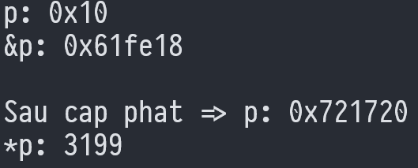
Code minh họa hiển thị giá trị các biến
#include <iostream>
using namespace std;
int main() {
int *p;
cout << "p: " << p << endl;
cout << "&p: " << &p << endl;
p = new int;
cout << "\nSau cap phat => p: " << p << endl;
if (p == nullptr) {
cout << "Error: Khong du bo nho.\n";
exit(1);
}
*p = 3199;
cout << "*p: " << *p << endl;
return 0;
}

Slide 14
8.11.4 Toán tử cấp phát động new
Dòng 1. int *p1, *p2;
Dòng 5. *p2 = 40;
Chạy đoạn lệnh sau:
int *p1, *p2;
int *p1 = new int;
*p1 = 30;
p2 = p1;
*p2 = 40;
p1 = new int;
*p1 = 50;
p1
?
p1
p2
40
p2
?
Dòng 2. int *p1 = new int;
p1
Dòng 6. p1 = new int;
p2
?
p1
Dòng 3. *p1 = 30;
p2
40
p1
p2
?
30
Dòng 7. *p1 = 50;
p1
50
Dòng 4. p2 = p1;
p2
40
p1
p2
30

Slide 15
8.11.5 Toán tử giải phóng ô nhớ delete
Toán tử delete dùng để giải phóng vùng nhớ trong HEAP do con trỏ trỏ tới (con trỏ được cấp pháp bằng toán tử new).
Cú pháp:
Lưu ý: Sau khi gọi toán tử delete thì con trỏ vẫn trỏ tới vùng nhớ trước khi gọi hàm delete. Ta gọi là “con trỏ lạc”. Ta vẫn có thể gọi tham chiếu trên con trỏ, tuy nhiên:
Kết quả không lường trước được
Thường là nguy hiểm
Hãy tránh con trỏ lạc bằng cách gán con trỏ bằng nullptr sau khi delete.
Ví dụ:
delete pointerName;
delete pointer;
pointer = nullptr;

Slide 16
8.11.5 Toán tử giải phóng ô nhớ delete
Ví dụ:
#include <iostream>
using namespace std;
int main() {
int *p;
p = new int;
*p = 3199;
delete p;
p = nullptr;
return 0;
}
p
 | 0x61fe18
0xd71720
3199
0x7d1720
Memory Layout

Slide 17
8.11.5 Toán tử giải phóng ô nhớ delete
Ví dụ:
#include <iostream>
using namespace std;
int main() {
int *p;
p = new int;
*p = 3199;
delete p;
p = nullptr;
return 0;
}
p
 | 0x61fe18
0xd71720
3199
0x7d1720
Memory Layout

Slide 18
8.11.5 Toán tử giải phóng ô nhớ delete
Ví dụ:
#include <iostream>
using namespace std;
int main() {
int *p;
p = new int;
*p = 3199;
delete p;
p = nullptr;
return 0;
}
p
 | 0x61fe18
nullptr
0xd71720
3199
0x7d1720
Memory Layout

Slide 19
8.11.5 Toán tử giải phóng ô nhớ delete
Không cần kiểm tra con trỏ có nullptr hay không trước khi giải phóng vùng nhớ cấp phát động.
Cấp phát bằng malloc, calloc hay realloc thì giải phóng bằng free
Cấp phát bằng new thì giải phóng bằng delete, cấp phát mảng bằng new [] thì giải phóng bằng delete [].

Slide 20
8.12 Mảng một chiều cấp phát động

Slide 21
Hạn chế của mảng tĩnh
Kích thước phân bổ bộ nhớ tại thời điểm biên dịch ➔ Cần phải biết trước kích thước của mảng
Không thay đổi được kích thước mảng ➔ Trong quá trình chạy nếu dùng ít hơn (kích thước mảng đang có) thì sẽ lãng phí, nếu dùng nhiều hơn thì không đủ
➔ Mảng động
Không cần xác định trước kích thước tại thời điểm lập trình
Có thể cấp phát và giải phóng bộ nhớ trong quá trình thực thi

Slide 22
Tạo mảng động bằng toán tử new
Cấp phát động cho biến con trỏ
Sau đó dùng con trỏ như mảng chuẩn
Cú pháp:
Ví dụ:
// typedef double * doublePtr;
// doublePtr d;
double* d;
d = new double[10];
Tạo biến mảng cấp phát động d có 10 phần tử, kiểu cơ sở là double.
type pointer = new type [number_of_elements]

Slide 23
Minh họa cấp phát động mảng 1 chiều
#include <iostream>
using namespace std;
int main() {
int a[5] = {1, 2, 3, 4, 5};
int *b, nb;
nb = 5;
b = new int[nb];
for (int i = 0; i < nb; i++)
cin >> b[i];
return 0;
}
a | 1 | 2 | 3 | 4 | 5
 | 0x61fe00 | 0x61fe04 | 0x61fe08 | 0x61fe0c | 0x61fe10
b
 | 0x1fdf8
nb
 | 0x61fdf4
5
0xee1720 | 0xee1724 | 0xee1728 | 0xee172c | 0xee1730
6
7
8
9
10
0xee1720
Memory Layout

Slide 24
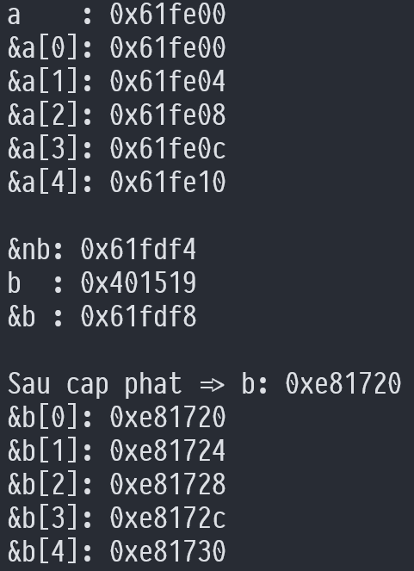
Code minh họa hiển thị giá trị các biến
#include <iostream>
using namespace std;
int main() {
int a[5];
cout << "a : " << a << endl;
for (int i = 0; i < 5; i++)
cout << "&a[" << i << "]: " << &a[i] << endl;
cout << endl;
int *b, nb;
cout << "&nb: " << &nb << endl;
cout << "b : " << b << endl;
cout << "&b : " << &b << endl;
nb = 5;
b = new int[nb];
cout << "\nSau cap phat => b: " << b << endl;
for (int i = 0; i < nb; i++)
cout << "&b[" << i << "]: "<< &b[i] << endl;
return 0;
}

Slide 25
Xóa mảng động
Dùng toán tử delete[] để xóa mảng động.
Ví dụ:
double *d = new double[10];
//... Processing
delete[] d;
Giải phóng tất cả vùng nhớ của mảng động này
Cặp ngoặc vuông báo hiệu có mảng
Nhắc lại: d vẫn trỏ tới vùng nhớ đó. Vì vậy sau khi delete, cần gán: d = nullptr;

Slide 26
8.13 Con trỏ cấp phát động và chuỗi

Slide 27
8.13 Con trỏ cấp phát động và chuỗi
Chuỗi C-String cũng là mảng 1 chiều, nên có thể dùng cấp phát động để quản lý chuỗi.
Ví dụ: Hỏi: Cách khai báo và sử dụng biến chuỗi dưới đây có đúng không?
char s1[100];
s1 = "hello.";
char *s2;
s2 = "hello.";
char *s3 = new char[100];
strcpy(s3, "hello.");
➔ SAI
➔ ĐÚNG
➔ ĐÚNG

Slide 28
8.13 Con trỏ cấp phát động và chuỗi
Cho các lệnh sau:
Hỏi lệnh nào trên là chưa đúng?
char s1[] = "hello.";
char *s2 = "hello.";
char *s3 = new char[100];
strcpy(s3, "hello.");
s1[0] = 'H';
s2[0] = 'H';
s3[0] = 'H';
➔ ĐÚNG
➔ SAI
➔ ĐÚNG

Slide 29
8.14 Mảng hai chiều cấp phát động

Slide 30
8.14 Mảng hai chiều cấp phát động
Ví dụ khai báo mảng 3 dòng 4 cột:
Khai báo mảng các con trỏ:
typedef int* IntArrayPtr;
IntArrayPtr *m = new IntArrayPtr[3];
Tương đương: int **m = new int*[3];
Tạo ra mảng 3 con trỏ
Sau đó cấp phát cho mỗi con trỏ này quản lý một mảng 4 biến kiểu int:
for (int i = 0; i < 3; i++)
m[i] = new int[4];
Kết quả là mảng động 3 x 4

Slide 31
Minh họa cấp phát động cho mảng 2 chiều
int a[3][2]={1, 2, 3, 4, 5, 6};
int **p, row=3, col=2;
p = new int*[row];
for (int i = 0; i < row; i++)
p[i] = new int[col];
a | 1 | 2 | 3 | 4 | 5 | 6
 | 0x61fde0 | 0x61fde4 | 0x61fde8 | 0x61fdec | 0x61fdf0 | 0x61fdf4
p
 | 0x61fdd0
row
 | 0x61fddc
col
 | 0x61fdd8
3
2
0xd71740 | 0xd71744
0xd71a90 | 0xd71a94
0xd71740
0xd71a90
0xd71720 | 0xd71728 | 0xd71730
0xd71720
0xd71ab0 | 0xd71ab4
0xd71ab0
Memory Layout

Slide 32
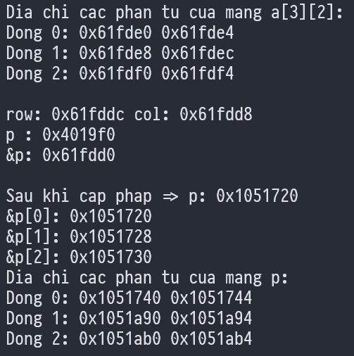
Code minh họa hiển thị giá trị các biến
#include <iostream>
using namespace std;
int main() {
int a[3][2] = {1, 2, 3, 4, 5, 6};
cout << "Dia chi cac phan tu cua mang a[3][2]: " << endl;
for(int i=0; i<3; i++){
cout << "Dong " << i << ": ";
for(int j=0; j<2; j++)
cout << &a[i][j] << " ";
cout << endl;
}
int row=3, col=2;
cout << "\nrow: " << &row << " col: " << &col << endl;
int **p;
cout << "p : " << p << endl;
cout << "&p: " << &p << endl;
p = new int*[row];
cout << "\nSau khi cap phap => p: " << p << endl;
cout << "&p[0]: "<< &p[0] << endl;
cout << "&p[1]: "<< &p[1] << endl;
cout << "&p[2]: "<< &p[2] << endl;
cout << "Dia chi cac phan tu cua mang p: " << endl;
for (int i = 0; i < row; i++) {
p[i] = new int[col];
cout << "Dong " << i << ": "
<< &p[i][0] << " " << &p[i][1] << endl;
}
return 0;
}

Slide 33
Xóa mảng động 2 chiều
Dùng toán tử delete[] để xóa mảng động. Ví dụ:
double **pd;
// ... Processing
for (int i = 0; i < row; i++)
delete[] p[i];
delete[] p;
Giải phóng tất cả vùng nhớ của mảng động này
Cặp ngoặc vuông báo hiệu có mảng
Nhắc lại: d vẫn trỏ tới vùng nhớ đó.
Vì vậy sau khi delete, cần gán: d = nullptr;

Slide 34
8.15 Con trỏ và hàm số

Slide 35
8.15 Con trỏ cấp phát động và hàm số
8.15.1 Hàm truyền tham số là con trỏ
8.15.2 Hàm truyền tham số là tham chiếu con trỏ
8.15.3 Hàm trả về con trỏ cấp phát động

Slide 36
8.15 Con trỏ và hàm số
8.15.1 Hàm truyền tham số là con trỏ

Slide 37
8.15.1 Hàm truyền tham số là con trỏ
// Hàm xuất mảng
void Output(int *p, int n) {
cout << "\n Xuat mang 1 chieu: ";
for (int i = 0; i < n; i++)
cout << p[i] << " " ;
}
int main() {
int arr[] = {6, 7, 8, 9, 10}, n=5;
Output(arr, n);
return 0;
}
5
n
 | 0x61fe14
arr
0xff1720 | 0xff1724 | 0xff1728 | 0xff172c | 0xff1730
6
7
8
9
10
void Output(int *p=arr, int n=n)
n | 5
 | 0x61fde0
p
 | 0x61fdf0
0xff1720
Memory Layout

Slide 38
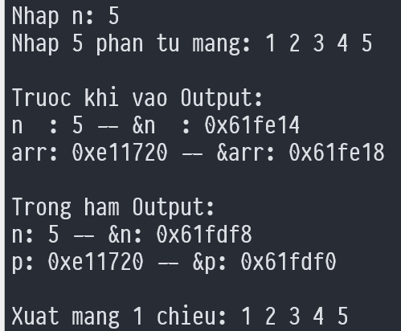
Code minh họa hiển thị giá trị các biến
#include <iostream>
using namespace std;
void Output(int *p, int n) {
cout << "\nTrong ham Output: " << endl;
cout << "n: " << n << " -- &n: " << &n << endl;
cout << "p: " << p << " -- &p: " << &p << endl; cout << "\nXuat mang 1 chieu: ";
for (int i = 0; i < n; i++)
cout << p[i] << " " ;
}
int* Input(int n) {
int *p = new int[n];
cout << "Nhap " << n << " phan tu mang: ";
for (int i = 0; i < n; i++)
cin >> p[i];
return p;
}
int main() {
int *arr, n;
cout << "Nhap n: ";
cin >> n;
arr = Input(n);
cout << "\nTruoc khi vao Output: " << endl;
cout << "n : " << n << " -- &n : " << &n << endl;
cout << "arr: " << arr << " -- &arr: " << &arr << endl;
Output(arr, n);
return 0;
}

Slide 39
8.15.1 Hàm truyền tham số là con trỏ
Xét 2 đoạn chương trình sau. Tìm lỗi sai và giải thích.
Lý do: Đối số mảng truyền cho hàm không phải hằng con trỏ.
void xuat(int *a, int n) {
for (int i = 0; i<n; i++)
printf("%d", *(a++));
}
int main() {
int a[] = {1, 2, 3, 4, 5, 6};
xuat(a, 6);
}
int main() {
int a[] = {1, 2, 3, 4, 5, 6};
for (int i = 0; i<6; i++)
printf("%d", *(a++));
}
ĐÚNG
SAI

Slide 40
8.15 Con trỏ và hàm số
8.15.2 Hàm truyền tham số là tham chiếu con trỏ

Slide 41
Ví dụ 1: Hàm khai báo tham chiếu con trỏ quản lý 1 vùng nhớ
#include <iostream>
using namespace std;
void Input(int *&p) {
p = new int;
cin >> *p;
}
int main() {
int *a;
Input(a);
return 0;
}
a
 | 0x61fe10
p
0xe21720
6
0xe21720
void Input(int *&p=a)
Memory Layout

Slide 42
Ví dụ 2: Hàm khai báo tham chiếu con trỏ quản lý mảng 1D
#include <iostream>
using namespace std;
void Input(int *&p, const int &n){
p = new int[n];
for (int i = 0; i < n; i++)
cin >> p[i];
}
int main() {
int *arr, n;
cout << "Nhap n: ";
cin >> n;
Input(arr, n);
return 0;
}
n
 | 0x61fe0c
arr
 | 0x61fe10
5
p
n
0xe21720 | 0xe21724 | 0xe21728 | 0xe2172c | 0xe21730
6
7
8
9
10
0xe21720
void Input(int *&p=arr, const int &n=n)
Memory Layout

Slide 43
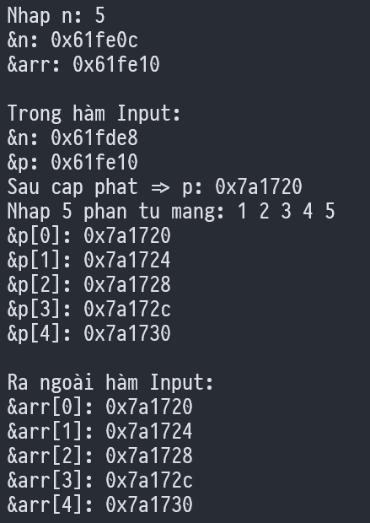
Code minh họa hiển thị giá trị các biến
#include <iostream>
using namespace std;
void Input(int *&p, int n) {
cout << "\nTrong hàm Input: " << endl;
cout << "&n: " << &n << endl;
cout << "&p: " << &p << endl;
p = new int[n];
cout << "Sau cap phat => p: " << p << endl;
cout << "Nhap " << n << " phan tu mang: ";
for (int i = 0; i < n; i++)
cin >> p[i];
for (int i = 0; i < n; i++)
cout << "&p[" << i << "]: " << p+i << endl;
}
int main() {
int *arr, n;
cout << "Nhap n: ";
cin >> n;
cout << "&n: " << &n << endl;
cout << "&arr: " << &arr << endl;
Input(arr, n);
cout << "\nRa ngoài hàm Input: " << endl;
for (int i = 0; i < n; i++)
cout << "&arr[" << i << "]: " << arr+i << endl;
return 0;
}

Slide 44
Ví dụ: Hàm khai báo tham chiếu con trỏ quản lý mảng 2D
#include <iostream>
using namespace std;
void Nhap(int **&p, int &r, int &c){
cin >> r >> c;
p = new int*[r];
for (int i = 0; i < r; i++)
p[i] = new int[c];
for (int i = 0; i < r; i++)
for (int j = 0; j < c; j++)
cin >> p[i][j];
}
int main() {
int **arr, row, col;
Nhap(arr, row, col);
return 0;
}
arr
 | 0x61fdd0
row
 | 0x61fddc
col
 | 0x61fdd8
3
2
p
r
c
0xd71740 | 0xd71744
0xd71a90 | 0xd71a94
0xd71740
0xd71a90
0xd71720 | 0xd71728 | 0xd71730
0xd71720
0xd71ab0 | 0xd71ab4
0xd71ab0
void Nhap(int **&p=arr, int &r=row, int &c=col)
Memory Layout

Slide 45
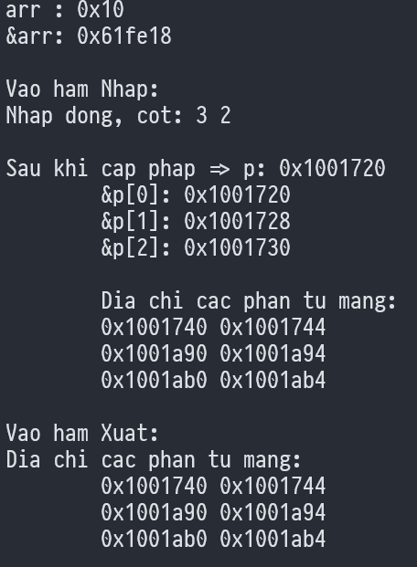
Code minh họa hiển thị giá trị các biến
#include <iostream>
using namespace std;
void Nhap(int **&p, int &r, int &c){
cout << "\nVao ham Nhap: " << endl;
cout << "Nhap dong, cot: ";
cin >> r >> c;
p = new int*[r];
cout << "\nSau khi cap phap => p: " << p << endl;
cout << "\t&p[0]: "<< &p[0] << endl;
cout << "\t&p[1]: "<< &p[1] << endl;
cout << "\t&p[2]: "<< &p[2] << endl;
cout << "\n\tDia chi cac phan tu mang: " << endl;
for (int i = 0; i < r; i++) {
p[i] = new int[c];
cout << "\t" << &p[i][0] << " " << &p[i][1] << endl;
}
}
void Xuat(int **p, const int &r, const int &c){
cout << "\nVao ham Xuat: " << endl;
cout << "Dia chi cac phan tu mang: " << endl;
for (int i = 0; i < r; i++){
cout << "\t";
for (int j = 0; j < c; j++)
cout << &p[i][j] << " ";
cout << endl;
}
}
int main() {
int **arr, row, col;
cout << "arr : " << arr << endl;
cout << "&arr: " << &arr << endl;
Nhap(arr, row, col);
Xuat(arr, row, col);
return 0;
}

Slide 46
8.15 Con trỏ và hàm số
8.15.3 Hàm trả về con trỏ cấp phát động

Slide 47
8.15.3 Hàm trả về con trỏ cấp phát động
Ta không được phép trả về kiểu mảng trong hàm.
Ví dụ:
int[] someFunction(); // KHÔNG HỢP LỆ
Có thể thay bằng trả về con trỏ tới mảng có cùng kiểu cơ sở:
int* someFunction(); // HỢP LỆ

Slide 48
8.15.3 Hàm trả về con trỏ cấp phát động
Ví dụ:
#include <iostream>
using namespace std;
int* Input(int n) {
int *p = new int[n];
for (int i = 0; i < n; i++)
cin >> p[i];
return p;
}
int main() {
int *arr, n;
cout << "Nhap n: "; cin >> n;
arr = Input(n);
return 0;
}
n
 | 0x61fe0c
arr
 | 0x61fe10
5
0xe21720
0xd91720 | 0xd91724 | 0xd91728 | 0xd9172c | 0xd91730
6
7
8
9
10
0xe21720
int* Input(int n=n)
n | 5
 | 0x61fde0
p
 | 0x61fdc0
Memory Layout

Slide 49
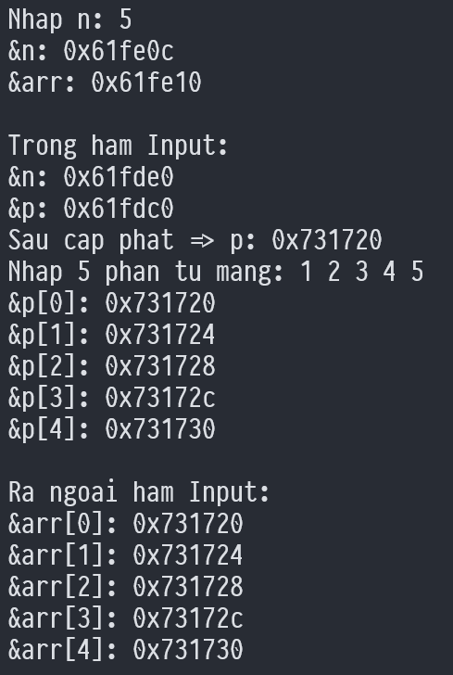
Code minh họa hiển thị giá trị các biến
#include <iostream>
using namespace std;
int* Input(int n) {
int *p = new int[n];
cout << "\nTrong ham Input: " << endl;
cout << "&n: " << &n << endl;
cout << "&p: " << &p << endl;
cout << "Sau cap phat => p: " << p << endl;
cout << "Nhap " << n << " phan tu mang: ";
for (int i = 0; i < n; i++)
cin >> p[i];
for (int i = 0; i < n; i++)
cout << "&p[" << i << "]: " << p+i << endl;
return p;
}
int main() {
int *arr, n;
cout << "Nhap n: ";
cin >> n;
cout << "&n: " << &n << endl;
cout << "&arr: " << &arr << endl;
arr = Input(n);
cout << "\nRa ngoai ham Input: " << endl;
for (int i = 0; i < n; i++)
cout << "&arr[" << i << "]: " << arr+i << endl;
return 0;
}

Slide 50
Ví dụ: Giải thích cách hoạt động của các hàm bên dưới
#include <iostream>
#include <string.h>
using namespace std;
#define MAXN 300
char *getvalue1(){
char *temp = "NMLT";
return temp;
}
char *getvalue2(){
char temp[] = "CTDL&GT";
return temp;
}
char *getvalue3() {
char *temp = new char[MAXN];
strcpy(temp, "CTDL&GT");
return temp;
}
int main() {
char *s1, *s2, *s3;
s1 = getvalue1();
s2 = getvalue2();
s3 = getvalue3();
…
return 0;
}

Slide 51
8.15.1 Hàm truyền tham số là con trỏ
// Hàm xuất mảng
void Output(int *p, int n) {
cout << "\n Xuat mang 1 chieu: ";
for (int i = 0; i < n; i++)
cout << p[i] << " " ;
}
int main() {
int *arr, n;
cout << "Nhap n: "; cin >> n;
arr = Input(n);
Output(arr, n);
return 0;
}
n
 | 0x61fe14
arr
 | 0x61fe18
5
0xff1720
0xff1720 | 0xff1724 | 0xff1728 | 0xff172c | 0xff1730
6
7
8
9
10
void Output(int *p=arr, int n=n)
n | 5
 | 0x61fde0
p
 | 0x61fdf0
0xff1720
Memory Layout

Slide 52
Bài tập
Câu 1: Việc cấp phát động nghĩa là gì?
Câu 2: Tại sao cần phải giải phóng khối nhớ được cấp phát động?
Câu 3: Điều gì xảy ra nếu ta nối thêm một số ký tự vào một chuỗi (được cấp phát động trước đó) mà không cấp phát lại bộ nhớ cho nó?
Câu 4: Ưu điểm của việc sử dụng các hàm thao tác khối nhớ? Ta có thể sử dụng một vòng lặp kết hợp với một câu lệnh gán để khởi tạo hay sao chép các byte nhớ hay không?
Câu 5: Cho biết sự khác nhau giữa memcpy và memmove
Câu 6: Trình bày 2 cách khởi tạo mảng float data[1000]; với giá trị 0
Notes:
Bài 1: Tại sao cần phải giải phóng khối nhớ được cấp phát động?
➔ Khối nhớ không tự giải phóng sau khi sử dụng nên sẽ làm giảm tốc độ thực hiện chương trình hoặc tràn bộ nhớ nếu tiếp tục cấp phát
Bài 2: Điều gì xảy ra nếu ta nối thêm một số ký tự vào một chuỗi (được cấp phát động trước đó) mà không cấp phát lại bộ nhớ cho nó?
➔ Nếu chuỗi đủ lớn để chứa thêm thông tin thì không cần cấp phát lại. Ngược lại phải cấp phát lại để có thêm vùng nhớ.
Bài 3: Ưu điểm của việc sử dụng các hàm thao tác khối nhớ? Ta có thể sử dụng một vòng lặp kết hợp với một câu lệnh gán để khởi tạo hay sao chép các byte nhớ hay không?
➔ Việc sử dụng các hàm thao tác khối nhớ như memset, memcpy, memmove giúp khởi tạo hay sao chép/di chuyển vùng nhớ nhanh hơn.
➔ Trong một số trường hợp chỉ có thể sử dụng vòng lặp kết hợp với lệnh gán để khởi tạo nếu như các byte nhớ cần khởi tạo khác giá trị.
Bài 4: Ta thường dùng phép ép kiểu trong những trường hợp nào?
➔ Lấy phần nguyên của số thực hoặc lấy phần thực của phép chia hai số nguyên, …
Bài 5: Giả sử c kiểu char, i kiểu int, l kiểu long. Hãy xác định kiểu của các biểu thức sau:
(c + i + l)
(i + ‘A’)
(i + 32.0)
(100 + 1.0)
Bài 6: Việc cấp phát động nghĩa là gì?
➔ Bộ nhớ được cấp phát động là bộ nhớ được cấp phát trong khi chạy chương trình và có thể thay đổi độ lớn vùng nhớ.
Bài 7: Cho biết sự khác nhau giữa malloc và calloc?
➔ malloc: cấp phát bố nhớ cho một đối tượng.
➔ calloc: cấp phát bộ nhớ cho một nhóm đối tượng.
Bài 10: Cho biết sự khác nhau giữa memcpy và memmove
➔ Hàm memmove cho phép sao chép hai vùng nhớ chồng lên nhau trong khi hàm memcpy làm việc không chính xác trong trường hợp này
Bài 11: Trình bày 2 cách khởi tạo mảng float data[1000]; với giá trị 0.
➔ C1: for (int i=0; i<1000; i++) data[i] = 0;
➔ C2: memset(data, 0, 1000*sizeof(float));

Slide 53
Bài tập
Câu 7: Viết hàm cấp phát một vùng nhớ đủ chứa n số nguyên với n cho trước và trả về địa chỉ vùng nhớ đó.
Câu 8: Viết hàm sao chép mảng a, số lượng phần tử n cho trước sang mảng b cho trước (kích thước lớn hơn hay bằng n).
Câu 9: Viết hàm trả về bản sao của một mảng số nguyên a, số lượng phần tử n cho trước.
Câu 10: Viết hàm trả về mảng đảo của một mảng số nguyên a, số lượng phần tử n cho trước. Yêu cầu không được thay đổi nội dung mảng a.

Slide 54

Chúc các em học tốt!

